Slide 1
Герои гражданской войны: белые и красные
Автор:
Казакова Алина

Slide 2
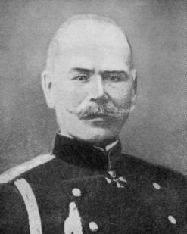
Алексеев Михаил Васильевич
3 (15) ноября 1857 — 25 сентября (8 октября) 1918
Октябрьскую революцию Алексеев встретил в Петрограде, занимаясь подготовительными работами по созданию «кадра новой армии» — так называемой «Алексеевской организации», которая могла бы противостоять надвигающейся анархии и немецко-большевистскому нашествию»
22 октября он отправил свой жене в Смоленск письмо, в котором были таки строки:
Никогда ещё не охватывала мою душу такая давящая тоска, как в эти дни, дни какого-то бессилия, продажности, предательства.

Slide 3
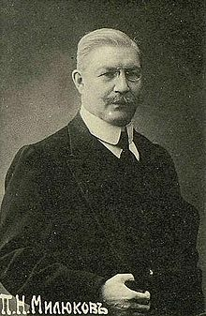
Милюков Павел Николаевич
15 (27) января 1859 — 31 марта 1943
Был избран в Учредительное собрание, но в его деятельности не участвовал, так как уехал на Дон, присоединившись к Алексеевской организации. В январе 1918 года входил в состав «Донского гражданского совета», созданного при Добровольческой армии генерала Л. Г. Корнилова, для которой написал декларацию.

Slide 4
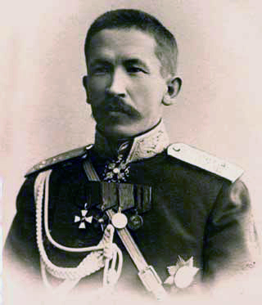
Корнилов Лавр Георгиевич
18 (30) августа 1870 — 31 марта (13 апреля) 1918
19 августа 1914 Корнилов был назначен начальником 48-й пехотной дивизии (будущей «Стальной»), которая под его командованием сражалась в Галиции и на Карпатах в составе 8-й армии Юго-Западного фронта генерала Брусилова. Брусилов, не любивший Корнилова, позднее всё же отдаст ему должное в своих воспоминаниях:
Он всегда был впереди и этим привлекал к себе сердца солдат, которые его любили. Они не отдавали себе отчёта в его действиях, но видели его всегда в огне и ценили его храбрость.

Slide 5
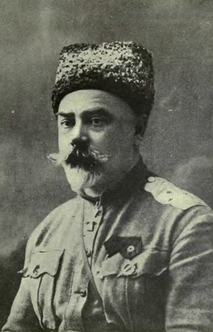
Деникин Антон Иванович
4 (16) декабря 1872 — 8 августа 1947
В ночь с 22 на 23 июня 1918 года Добровольческая армия, имея в составе 8-9 тысяч бойцов, под ком. А. И. Деникина начала свой 2-й кубанский поход, завершившийся разгромом почти 100-тысячной кубанской группировки красных войск и взятием 17 августа столицы кубанского казачества, Екатеринодара.

Slide 6
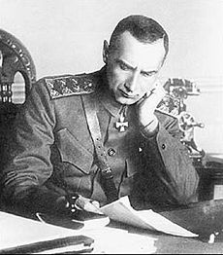
Александр Васильевич Колчак
4 (16) ноября 1874 — 7 февраля 1920
Российский политический деятель, полярный исследователь и учёный-океанограф, награждён Большой Константиновской медалью. Участник Русско-японской, Первой мировой и Гражданской войн. Вождь и руководитель Белого движения в общероссийском масштабе и непосредственно на Востоке России. Верховный правитель России, был признан на этом посту всеми руководителями Белого движения.

Slide 7
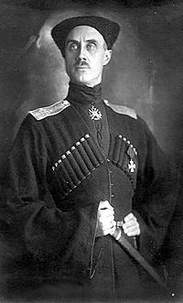
Пётр Николаевич Врангель
15 (27) августа 1878 — 25 апреля 1928
Русский военачальник, участник Русско-японской и Первой мировой войн, один из главных руководителей Белого движения в годы Гражданской войны. Главнокомандующий Русской Армии в Крыму и Польше (1920). Георгиевский кавалер.
Получил прозвище «Чёрный барон» за свою традиционную повседневную форму одежды — чёрную казачью черкеску с газырями.

Slide 8
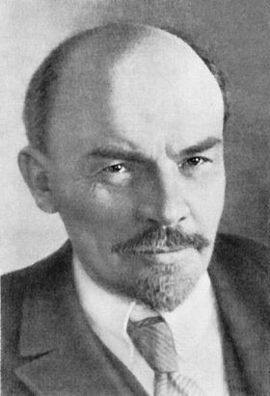
Ленин Владимир Ильич
10 (22) апреля 1870 — 21 января 1924
Призывал заменить регулярную армию народным ополчением. 15 (28) Января 1918 года Ленин подписывает декрет СНК о создании Красной армии. В соответствии с Декретом о мире, было необходимо выйти из мировой войны. Несмотря на противодействие Л. Д. Троцкого, Ленин добился заключения Брестского мирного договора с Германией 3 марта 1918 года.

Slide 9
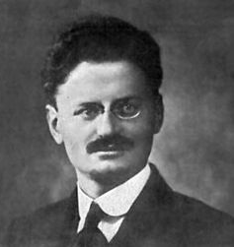
Троцкий Лев Давидович
26 октября (7 ноября) 1879 — 21 августа 1940
псевдоним, также: Перо́, Антид Ото, Л. Седо́в, Стари́к и др. имя при рождении Лейба Давидович Бронштейн
К началу 1920 года возглавляемой Троцким Красной армии удаётся добиться решающего перелома в ходе Гражданской войны. считает достигнутые Красной армией успехи не следствием полководческого таланта Троцкого или подчинённых ему военачальников, а, главным образом, следствием громадного численного преимущества

Slide 10
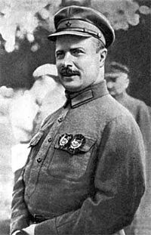
Фрунзе Михаил Васильевич
21 января (2 февраля) 1885 — 31 октября 1925
Один из наиболее крупных военачальников Красной Армии во время Гражданской войны, военный теоретик. 4 марта 1917 года приказом гражданского коменданта г. Минска Михаил Александрович Михайлов был назначен временным начальником милиции Всероссийского Земского Союза по охране порядка в городе Минске. Эта дата считается Днём рождения белорусской милиции.

Slide 11
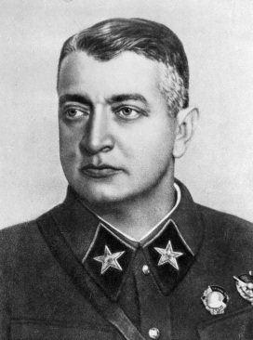
Тухачевский Михаил Николаевич
16 февраля 1893 — 12 июня 1937
военачальник РККА (Рабоче-крестьянская Красная армия) времён Гражданской войны, военный теоретик. В июне 1918 года назначен командующим создаваемой 1-й армией Восточного фронта. Едва не был расстрелян в ходе июльского мятежа, поднятого командующим Восточным фронтом М. А. Муравьёвым.

Slide 12
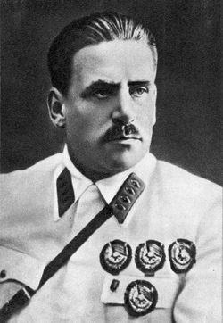
Блюхер Василий Константинович
19 ноября (1 декабря) 1889 — 9 ноября 1938
В 1938 был арестован в ходе массовых репрессий в РККА и 9 ноября 1938 умер от побоев в Лефортовской тюрьме. После смерти Сталина реабилитирован. Блюхер - активный участник гражданской войны.
В наградном листе говорилось: Бывший сормовский рабочий, председатель Челябинского ревкома он, объединив несколько разрозненных красноармейских и партизанских отрядов, совершил легендарный переход в полторы тысячи верст по Уралу, ведя ожесточенные бои с белогвардейцами. За этот беспримерный поход Блюхер награждается высшей наградой РСФСР — орденом Красного Знамени под № 1.

Slide 13
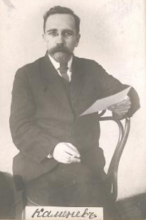
Каменев Лев Борисович
настоящая фамилия Розенфельд, 6 (18) июля 1883 — 25 августа 1936
В 1917 году неоднократно расходился с Лениным во взглядах на революцию и на участие России в Первой мировой войне. В частности, указывая на то, что «Германская армия не последовала примеру армии русской и ещё повинуется своему императору», Каменев делал вывод, «что в таких условиях русские солдаты не могут сложить оружие и разойтись по домам», поэтому требование «долой войну» является сейчас бессодержательным.

Slide 14
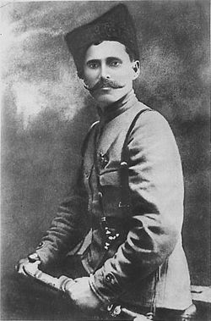
Чапаев Василий Иванович
28 января (9 февраля) 1887 — 5 сентября 1919
Некоторые говорят, что историческая роль Чапаева в Гражданской войне, и его не стоит упоминать.
Согласно расследованию, раненый Чапаев утонул, переплывая Урал. Эта версия принята как официальная и стала известной по фильму «Чапаев». Но эта версия невозможна, так как Урал в это время очень холодный, и попытки повторить его подвиг заканчивались неудачей: людей относило течением.
По другим данным, раненый он был переправлен бойцами через реку на плоту, скончался при переправе и был похоронен на берегу. Данную версию могло подтвердить обнаружение могилы, но участок берега, где она примерно находится, затоплен.

Slide 15
Спасибо за внимание

